Slide 1
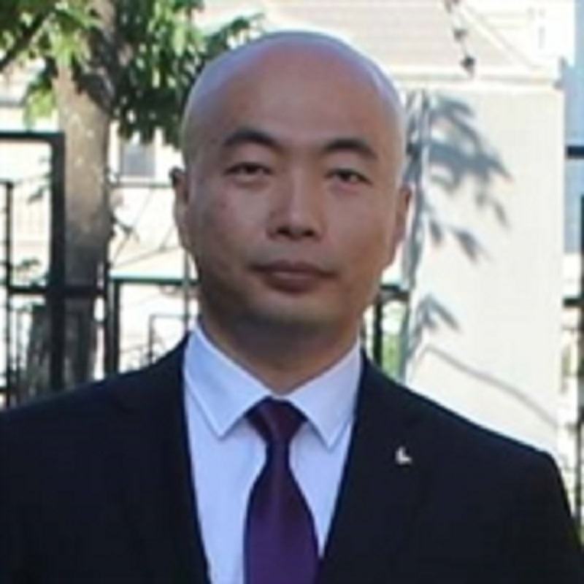

ASP.NET Core 3.x 构建 RESTful API
杨旭，微软MVP

Slide 2
29. 错误信息和报告
coding

Slide 3
报告错误信息
Problem details for HTTP APIs RFC (7807)
为所需错误信息的应用，定义了通用的错误格式
可以识别出问题属于哪个API

Slide 4
其它的验证方式
FluentValidation
很容易创建复杂的验证规则
验证规则与Model分离
容易进行单元测试

Slide 5
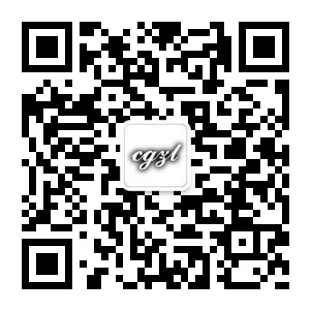
再见
公众号：草根专栏

